Slide 1
Всероссийский конкурс для школьников
"Мои первые открытия"
Всероссийский сайт «Альманах педагога»
Исследовательская работа
ВЫРАЩИВАНИЕ МАНДАРИНА
В ДОМАШНИХ УСЛОВИЯХ
Работу выполнила: ученица 4 «Б» класса
МБОУ Гимназия №3 г.Самара
Саксонова Анна Александровна
Руководитель проекта:
Иванова Ольга Борисовна
2018 год

Slide 2
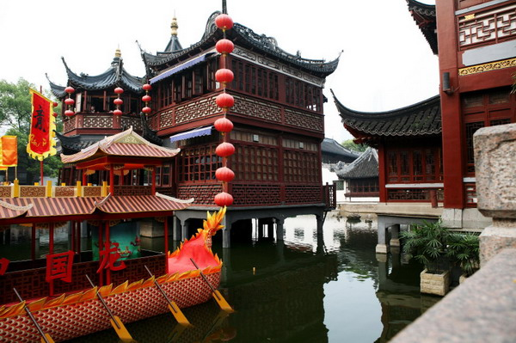
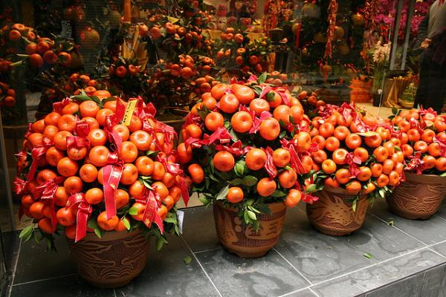
Данным давно, примерно 1000 лет назад, в Китае мандарины были символом богатства, успеха, счастья и долголетия.
Сегодня мандарины являются символом Нового года. Они не только наполняют помещение необокновенным ароматом, но и дезинфицируют воздух.
Я, как и большинство людей, очень люблю мандарины. Поэтому решила вырастить мандарин дома.

Slide 3

Методы исследования
Исследование я начала с обзора литературы и поиска информации в Интернете.
Провела анкетирование среди одноклассников и знаковых семьи.
Получила информацию у специалистов - агрономов.
Посадила и наблюдала за ростом мандаринов дома в течение почти двух лет.

Slide 4
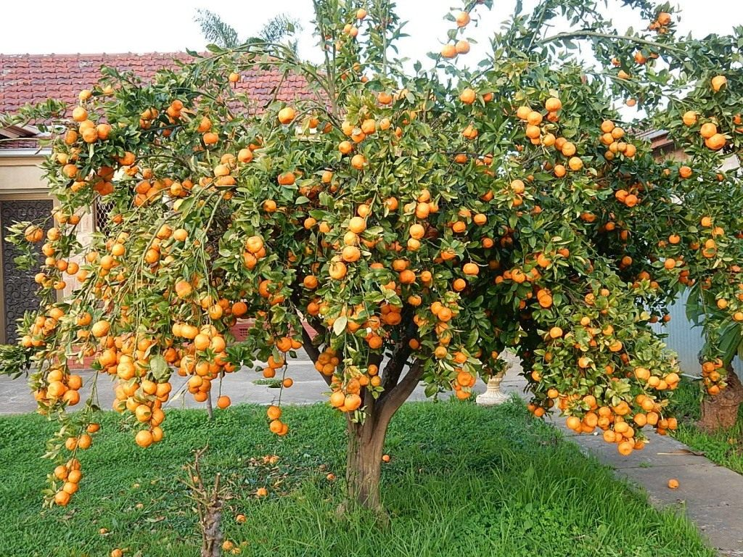
Мандарин — это вечнозеленое дерево, достигающее в высоту 4 метра.
У мандарина большая, округлая крона.
Плоды мандарина богаты минеральными веществами. Особенно много в них калия, витаминов А, С.
Сок мандарина обладает противомикробным действием.

Slide 5
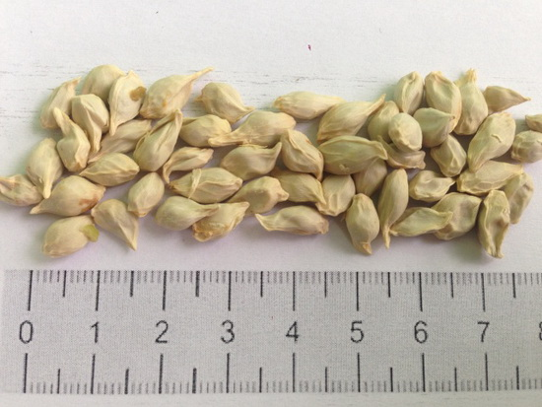
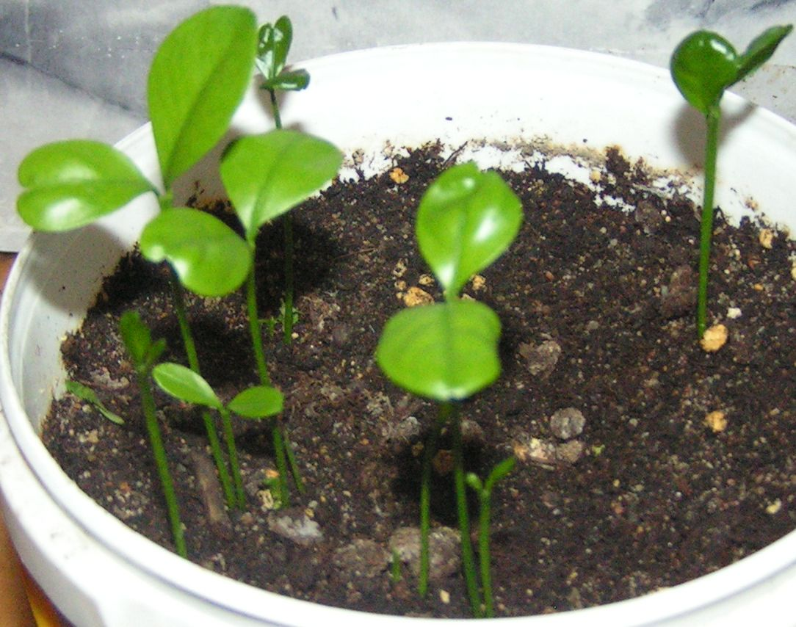
Процесс выращивания
Выбор семян
Для посадки я брала крупные семечки с округлыми боками.
Подготовка семян
Для того чтобы семена взошли быстрее, перед посадкой я завернула их в пропитанные водой ватные диски.
Подготовка почвы
Цитрусовые не любят кислую землю. Грунт должен состоять из земли, песка и перегноя.
Посев
Сажала семена на глубину 3-4 см. во влажную почву. Для более быстрого прорастания укрыла все прозрачным целлофановым пакетом.

Slide 6
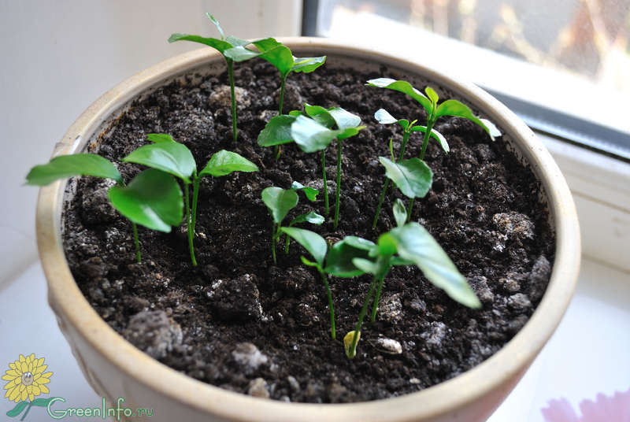
Уход за ростками
Через две недели семечки стали прорастать Еще через две недели появилось около 20 ростков.
Мандарины не любят очень влажную почву, холод.
Подкормка
Раз в три месяца мы производили подкормку растений. Подкормку необходимо производить после полива растений, т.к. можно обжечь корни.

Slide 7
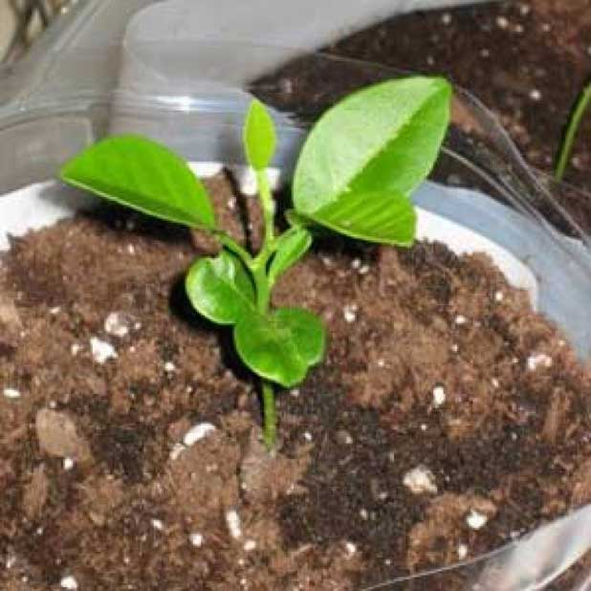
Пересадка
Через пять месяцев растения были длиной от 5 до 15 см. и имели по 3-7 листочков. Им было тесно. Требовалась рассадка. Пересадку осуществляли используя метод перевалки, при котором грунт с корней не осыпается и земляной ком вместе с корнями аккуратно переносится в новый горшок. Растение при таком способе пересадки практически не травмируется.
Формирование мандарина
Через год у растений появились шипы. Первое прищипывание мы сделали при достижении растениями высоты 30 – 40 см. Такой прием заставляет деревце пустить боковые побеги. К ноябрю 2017 года самое высокое растение имело длину около 1 м. 20 см. и шипы длинной до 4 см.

Slide 8
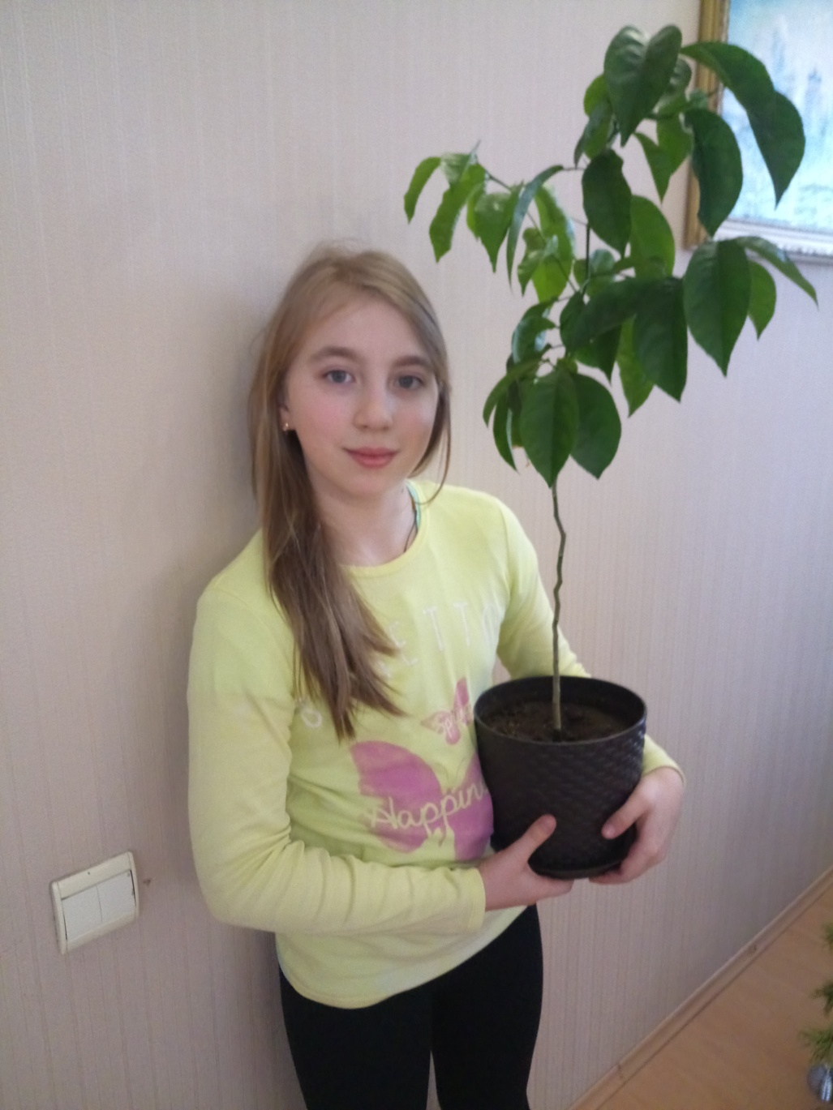
Заключение и выводы
Мандарин можно вырастить в домашних условиях.
К настоящему времени, большую часть растений мы подарили друзьям и родственникам. Я заметила, что все растения, попав в разные условия, растут по разному, одни как бы «замерли» - очень медленно растут, другие, наоборот, обгоняют остальных. В связи с этим, так же можно сделать вывод, что мандарин – растение капризное, ему требуются специальные условия.
Мои планы: я бы хотела привить растения и вырастить плоды.

